Slide 1
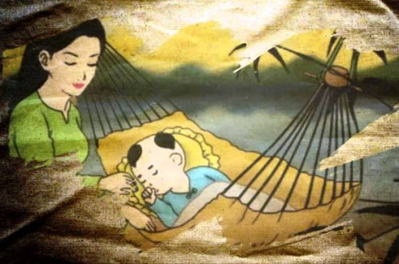
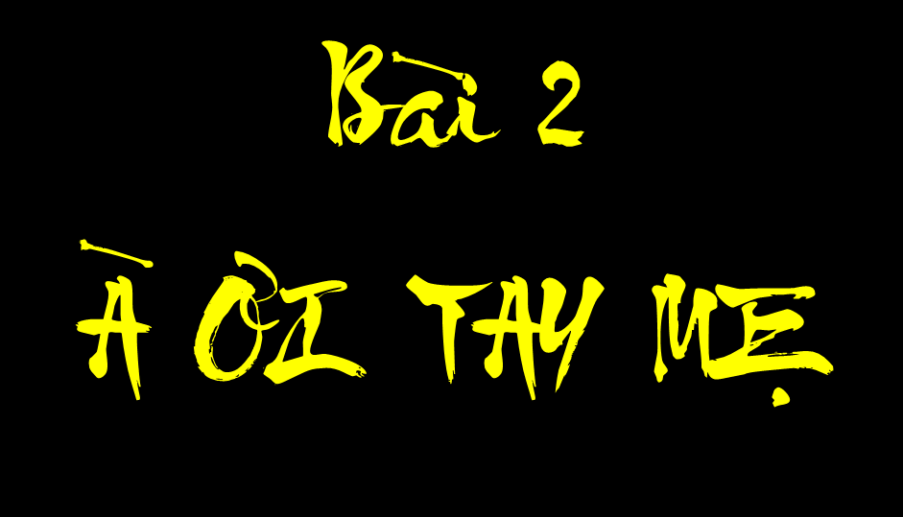
- Bình Nguyên -

Slide 2



Bài 2:TIẾT 17: À ƠI TAY MẸ

Slide 3
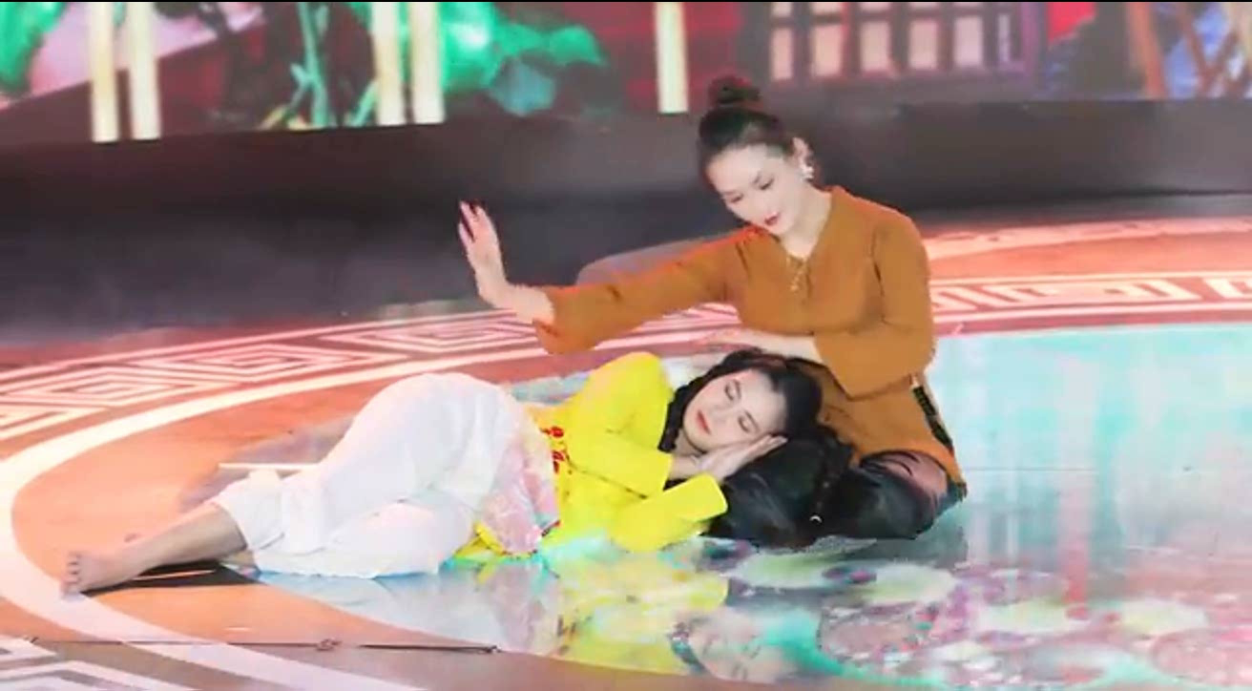
Bài hát: Mẹ ru con

Slide 4
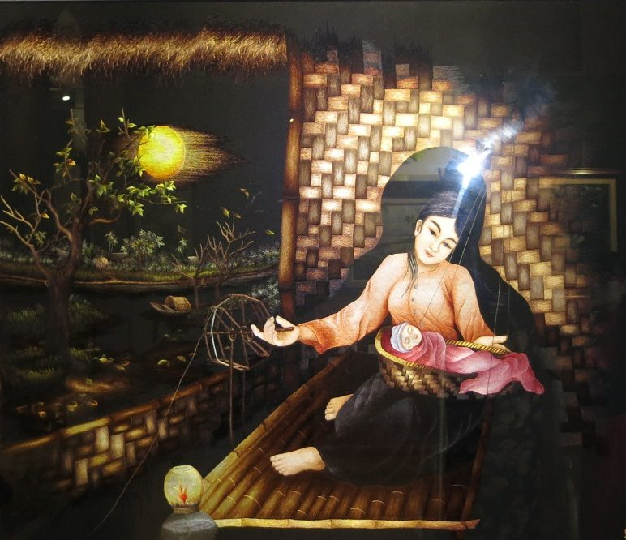
Văn bản
BÁO CÁO BÀI TẬP
Trình bày những hiểu biết của em về tác giả Bình Nguyên và những nét chung về văn bản “À ơi tay mẹ”.

Slide 5

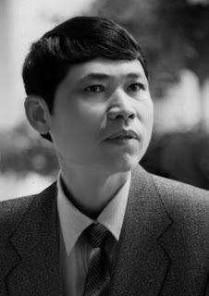
I. TÌM HIỂU CHUNG
1. Tác giả: Bình Nguyên
- Tên khai sinh là Nguyễn Đăng Hào, sinh năm 1959, quê Ninh Bình.
- Là hội viên Hội nhà văn Việt Nam; Chủ tịch Hội văn học – Nghệ thuật tỉnh Ninh Bình.
- Một số tác phẩm tiêu biểu: Hoa thảo mộc Trăng đợi…

Slide 6
2. Tác phẩm
Xuất xứ
Thể loại
Trích trong tập “Thơ lục bát, Tác giả - tác phẩm được bình chọn” – 2003
Thơ lục bát
PTBĐ
Biểu cảm

Slide 7
3. Đọc
- Đọc to, rõ ràng, lưu loát, tránh phát âm sai.
- Bộc lộ cảm xúc, tình cảm trong quá trình đọc văn bản.
- Đọc diễn cảm, thể hiện sự vui tươi và ngắt nghỉ đúng, mô phỏng tiếng kêu.

Slide 8

3. Đọc văn bản

Slide 9
Bàn tay mẹ chắn mưa sa
Bàn tay mẹ chặn bão qua mùa màng.
Vẫn bàn tay mẹ dịu dàng
À ơi này cái trăng vàng ngủ ngon
À ơi này cái trăng tròn
À ơi này cái trăng còn nằm nôi...
Bàn tay mẹ thức một đời
À ơi này cái mặt trời bé con...
Mai sau bể cạn non mòn
À ơi tay mẹ vẫn còn hát ru.
Ru cho mềm ngọn gió thu
Ru cho tan đám sương mù lá cây
Ru cho cái khuyết tròn đầy
Cái thương cái nhớ nặng ngày xa nhau.
Bàn tay mang phép nhiệm mầu
Chắt chiu tự những dãi dầu đấy thôi.
Ru cho sóng lặng bãi bồi
Mưa không dột chỗ ngoại ngồi vá khâu
Ru cho đời nín cái đau
À ơi... Mẹ chẳng một câu ru mình./.

Slide 10
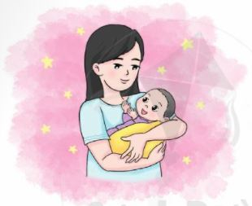
4. Bố cục: 2 phần
À ƠI TAY MẸ
Tiếp theo đến “một câu ru mình”: Lời ru của người mẹ hiền
Từ đầu đến “vẫn còn hát ru”: Hình ảnh đôi bàn tay mẹ

Slide 11
II. TÌM HIỂU CHI TIẾT
1. Hình ảnh đôi bàn tay mẹ:

Slide 12


PHIẾU HỌC TẬP
1
Hình ảnh đôi bàn tay mẹ
- Bàn tay mẹ trước giông bão cuộc đời | - Bàn tay mẹ dịu dàng nuôi nấng con
………………………………………………………………………………………………………………………………………………………………………………………………………………. ………………………………………………………………………………………………………………………………………………………………………………………………………………. | ……………………………………………………………………………………………………………………………………………………………………………………….………………………………………………………………………………………………………………………. ……………………………………………………………………………………………………………………………………………………………………………………………………………….
Đánh giá chung …………………………………………………………………………………………………………………………………………………………………………………………………………………………………………………………………………………………

Slide 13
PHIẾU HỌC TẬP
1
Hình ảnh đôi bàn tay mẹ
- Bàn tay mẹ trước giông bão cuộc đời | - Bàn tay mẹ dịu dàng nuôi nấng con
+ "chắn mưa sa". + "chặn bão qua mùa màng". → Mẹ mạnh mẽ, kiên cường trước khó khăn, chông gai trong cuộc đời để bảo vệ con, cho con được hạnh phúc, bình yên. → Sức mạnh phi thường, bản năng của người làm mẹ. | + "bàn tay mẹ dịu dàng". + gọi con là cái trăng vàng, cái trăng tròn, cái trăng còn nằm nôi, cái Mặt Trời bé con. → Trái ngược với vẻ cứng rắn khi đối mặt với cuộc đời, mẹ luôn dịu dàng, yêu thương con.

Slide 14
II. TÌM HIỂU CHI TIẾT
1. Hình ảnh đôi bàn tay mẹ:
a. Bàn tay mẹ trước giông bão cuộc đời:
“Bàn tay mẹ chắn mưa sa
Bàn tay mẹ chặn bão qua mùa màng.”
- Mưa sa
- Bão qua mùa màng
Ẩn dụ: Những khó khăn, trở ngại, bão tố của cuộc đời.
- chắn
- chặn
Động từ mạnh: Bảo vệ, che chắn, đẩy lùi.

Slide 15
II. TÌM HIỂU CHI TIẾT
1. Hình ảnh đôi bàn tay mẹ:
a. Bàn tay mẹ trước giông bão cuộc đời:
Nghệ thuật ẩn dụ; động từ mạnh
Mẹ mạnh mẽ, kiên cường trước khó khăn, chông gai trong cuộc đời để bảo vệ con, cho con được hạnh phúc, bình yên
=> Sức mạnh phi thường, bản năng của người mẹ.

Slide 16
1. Hình ảnh đôi bàn tay mẹ:
b. Bàn tay mẹ nuôi nấng, chăm sóc con:
- Bàn tay mẹ dịu dàng.
=> Sự dịu dàng, ân cần của mẹ.
- Mẹ gọi con bằng những cái tên ý nghĩa:
+ cái trăng vàng
+ cái trăng tròn
+ cái trăng tròn nằm nôi
+ cái Mặt Trời bé con
Con là ánh sáng, là nguồn sống của mẹ

Slide 17
1. Hình ảnh đôi bàn tay mẹ:
b. Bàn tay mẹ nuôi nấng, chăm sóc con:
- Bàn tay mẹ dịu dàng.
=> Sự dịu dàng, ân cần của mẹ.
- Mẹ gọi con bằng những cái tên ý nghĩa:
Điệp ngữ: “ cái trăng”; ẩn dụ: “ cái trăng” “ cái Mặt Trời”
Tình yêu, sự trân quý, sự nâng niu mẹ dành cho con. Có con, cuộc đời mẹ trở nên trọn vẹn hạnh phúc.
+ cái trăng vàng
+ cái trăng tròn
+ cái trăng tròn nằm nôi
+ cái Mặt Trời bé con

Slide 18
1. Hình ảnh đôi bàn tay mẹ:
b. Bàn tay mẹ nuôi nấng, chăm sóc con:
- Bàn tay mẹ dịu dàng.
=> Sự dịu dàng, ân cần của mẹ.
Điệp ngữ: “ cái trăng”; ẩn dụ: “ cái trăng” “ cái Mặt Trời”
- Con là ánh sáng, là nguồn sống của mẹ
- Tình yêu, sự trân quý, sự nâng niu mẹ dành cho con.
Có con, cuộc đời mẹ trở nên trọn vẹn hạnh phúc.

Slide 19

BT về nhà
Phiếu học tập số 2
Bàn tay mẹ nhiệm màu, hi sinh vì con
Nghệ thuật | Bàn tay mẹ nhiệm màu, hi sinh vì con

Slide 20
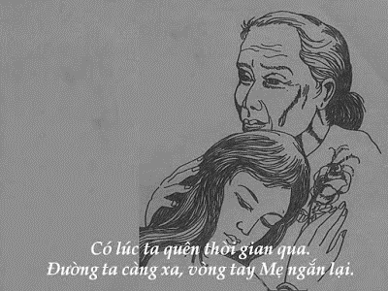

BT về nhà
PHIẾU HỌC TẬP 3
Lời ru của người mẹ hiền
1. Lời ru của mẹ dành cho những ai? Mẹ mong điều gì qua những lời ru ấy?
………………………………………………………………………………………………..……………………………………………………………………………………………......
2. Tác giả đã sử dụng biện pháp nghệ thuật gì trong các câu thơ trong đoạn 2
………………………………………………………………………………………………..………………………………………
3. Mẹ có dành suy nghĩ cho mình hay không?Hình ảnh người mẹ hiện lên với những phẩm chất gì?
………………………………………………………………………………………………..……………………………………………………………………………………………......
………………………………………………………………………………………………..……………………………………………………………………………………………......

Slide 21
TiẾT 18: À ƠI TAY MẸ
MÔN: NGỮ VĂN 6

Slide 22
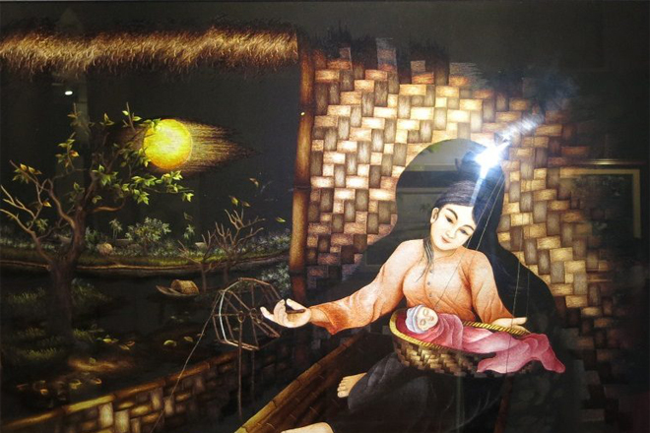


Slide 23
Phiếu học tập số 2
Bàn tay mẹ nhiệm màu, hi sinh vì con
Bàn tay mẹ nhiệm màu, hi sinh vì con | nghệ thuật

Slide 24
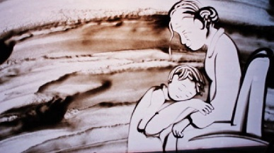
Phiếu học tập số 2
Bàn tay mẹ nhiệm màu, hi sinh vì con
Bàn tay mẹ nhiệm màu, hi sinh vì con | Nghệ thuật
+ "thức một đời". + "mai sau bể cạn non mòn" vẫn còn hát ru. + "chắt chiu từ những dãi dầu". → Người mẹ vất vả, chắt chiu...nuôi nấng con. Mẹ nuôi con suốt một đời dù cho bất cứ điều gì xảy ra. | + Điệp từ, điệp cấu trúc "Bàn tay mẹ", "À ơi này cái". +Hoán dụ: Bàn tay mẹ - người mẹ. + Ẩn dụ: Cái trăng, cái Mặt Trời - người con. + Lối thơ, nhịp thơ như lời hát ru. → Tác dụng: + Tăng sức gợi hình, gợi cảm cho sự diễn đạt. + Thể hiện tình cảm của mẹ đối với đứa con nhỏ của mình.

Slide 25
1. Hình ảnh đôi bàn tay mẹ:
c. Bàn tay nhiệm màu, hi sinh vì con:
“Mai sau bể cạn non mòn
À ơi tay mẹ vẫn còn hát ru”
- Thành ngữ “bể cạn non mòn” gợi về sự thay đổi lớn lao của thiên nhiên, của đất nước.
- Nhưng dẫu vũ trụ xoay vần thì “À ơi tay mẹ vẫn còn hát ru”.
=> Mẹ yêu thương, chăm sóc, hi sinh vì con suốt đời.

Slide 26
1. Hình ảnh đôi bàn tay mẹ:
c. Bàn tay nhiệm màu, hi sinh vì con:
“Bàn tay mang phép nhiệm mầu
Chắt chiu từ những dãi dầu đấy thôi.”
- Hình ảnh thơ giàu sức biểu cảm: bàn tay mang phép nhiệm màu.
+ Bàn tay mẹ có thể làm tất cả cho con, vì con.
+ Bàn tay thể hiện tình yêu thương, sự che chở, nâng đỡ, hi sinh vì con cái, vì gia đình.

Slide 27
1. Hình ảnh đôi bàn tay mẹ:
c. Bàn tay nhiệm màu, hi sinh vì con:
“Bàn tay mang phép nhiệm mầu
Chắt chiu từ những dãi dầu đấy thôi.”
- Hình ảnh thơ giàu sức biểu cảm: bàn tay mang phép nhiệm màu.
- Từ láy “dãi dầu” thể hiện những vất vả, nhọc nhằn trong cuộc đời người mẹ.
- Dù phải chịu nhiều vất vả, gian truân nhưng mẹ vẫn luôn cố gắng mang đến những gì tốt đẹp nhất cho con.

Slide 28
1. Hình ảnh đôi bàn tay mẹ:
c. Bàn tay nhiệm màu, hi sinh vì con:
Mẹ yêu thương, chăm sóc, hi sinh vì con suốt đời
+ Bàn tay mẹ có thể làm tất cả cho con, vì con.
+ Bàn tay thể hiện tình yêu thương, sự che chở, nâng đỡ, hi sinh vì con cái, vì gia đình
-
- Dù phải chịu nhiều vất vả nhưng mẹ vẫn luôn cố gắng mang đến những gì tốt đẹp nhất cho con.

Slide 29
PHIẾU HỌC TẬP 3
Lời ru của người mẹ hiền
Ru cho mềm ngọn gió thu
Ru cho tan đám sương mù lá cây
Ru cho cái khuyết tròn đầy
Cái thương cái nhớ nặng ngày xa nhau.
Bàn tay mang phép nhiệm mầu
Chắt chiu tự những dãi dầu đấy thôi.
Ru cho sóng lặng bãi bồi
Mưa không dột chỗ ngoại ngồi vá khâu
Ru cho đời nín cái đau
À ơi... Mẹ chẳng một câu ru mình./.
1. Lời ru của mẹ dành cho những ai? Mẹ mong điều gì qua những lời ru ấy?
………………………………………………………………………………………………..……………………………………………………………………………………………......
2. Tác giả đã sử dụng biện pháp nghệ thuật gì trong các câu thơ?
………………………………………………………………………………………………..……………………………………………………………………………………………......
………………………………………………………………………………………………..……………………………………………………………………………………………......
3. Mẹ có dành suy nghĩ cho mình hay không?hình ảnh người mẹ hiện lên với những phẩm chất gì?
………………………………………………………………………………………………..……………………………………………………………………………………………......
………………………………………………………………………………………………..……………………………………………………………………………………………......

Slide 30
PHIẾU HỌC TẬP 3
Lời ru của người mẹ hiền
Ru cho mềm ngọn gió thu
Ru cho tan đám sương mù lá cây
Ru cho cái khuyết tròn đầy
Cái thương cái nhớ nặng ngày xa nhau.
Bàn tay mang phép nhiệm mầu
Chắt chiu tự những dãi dầu đấy thôi.
Ru cho sóng lặng bãi bồi
Mưa không dột chỗ ngoại ngồi vá khâu
Ru cho đời nín cái đau
À ơi... Mẹ chẳng một câu ru mình./.
Lời ru của mẹ dành cho những ai? Mẹ mong điều gì qua những lời ru ấy?
+ Nghĩ cho đứa con yếu ớt, nhớ nhung mẹ:
+ Nghĩ cho bà: "sóng lặng bãi bồi", "mưa không dột chỗ bà ngồi khâu".
+ Nghĩ cho cả mọi người, cho cuộc đời: "cho đời nín đau".
2. Tác giả đã sử dụng biện pháp nghệ thuật gì trong các câu thơ?
+ Điệp từ, điệp cấu trúc: "Ru cho".
+ Ẩn dụ "cái khuyết tròn đầy".
+ Nhân hóa "đời nín cái đau".
+ Nhịp thơ như lời hát, uyển chuyển, sâu lắng.
3. Mẹ có dành suy nghĩ cho mình hay không?hình ảnh người mẹ hiện lên với những phẩm chất gì?
- Mẹ vì mọi người mà quên mất bản thân, chẳng một mong ước cho mình
→ Đức hi sinh cao cả, tình cảm thiêng liêng của người mẹ.

Slide 31
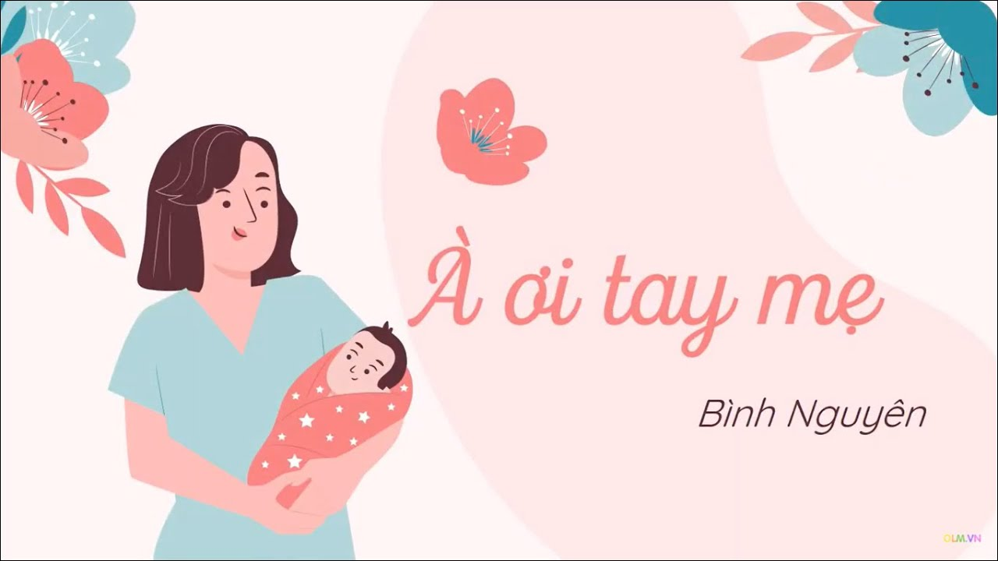
2. Lời ru của người mẹ hiền:

Slide 32

140
160
30
0
130
20
50
60
40
80
170
150
10
70
90
180
100
110
120
9
1
2
3
4
5
6
7
8
THẢO LUẬN NHÓM
Lời ru của mẹ dành cho những ai? Mẹ mong điều gì qua những lời ru ấy? Mẹ có dành suy nghĩ cho mình hay không?
Yêu cầu
- Làm việc theo nhóm lớn

Slide 33
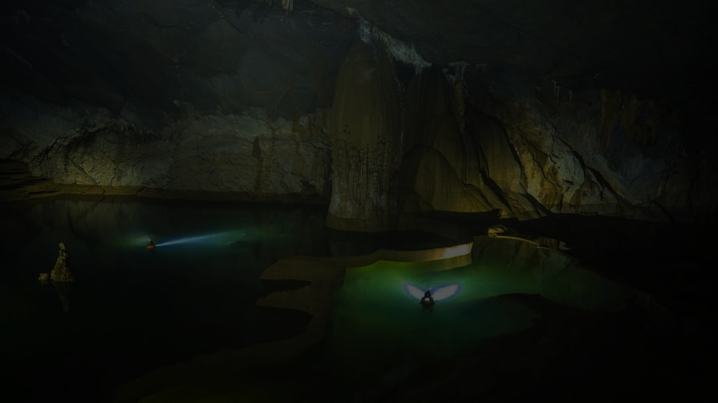
Nghĩ cho đứa con yếu ớt
"mềm ngọn gió thu", "tan đám sương mù lá cây": xua tan đi cái rét mướt, lạnh lẽo => Sự ấm áp đến từ lời ru, từ trái tim người mẹ.
"cái khuyết tròn đầy", "cái thương cái nhớ": thương đứa con còn nhỏ, chưa phát triển, thương con khi phải xa mẹ
Nghĩ cho mẹ, cho bà: "sóng lặng bãi bồi", "mưa không dột chỗ bà ngồi khâu". Nghĩ cho mọi người, cuộc đời: "cho đời nín đau".
Tình yêu thương của mẹ rộng lớn, sâu sắc, mẹ dành mọi niềm thương nỗi nhớ cho đứa con của mình

Slide 34
Nghĩ cho đứa con yếu ớt
"mềm ngọn gió thu", "tan đám sương mù lá cây": xua tan đi cái rét mướt, lạnh lẽo => Sự ấm áp đến từ lời ru, từ trái tim người mẹ.
"cái khuyết tròn đầy", "cái thương cái nhớ": thương đứa con còn nhỏ, chưa phát triển, thương con khi phải xa mẹ
Nghĩ cho mẹ, cho bà: "sóng lặng bãi bồi", "mưa không dột chỗ bà ngồi khâu". Nghĩ cho mọi người, cuộc đời: "cho đời nín đau".
* Mẹ vì mọi người mà quên mất bản thân: chẳng một mong ước cho mình => Đức hi sinh cao cả, tình cảm thiêng liêng của người mẹ.

Slide 35
2. Lời ru của người mẹ hiền:
Điệp từ, điệp cấu trúc
Tình yêu thương của mẹ rộng lớn, sâu sắc, mẹ dành mọi niềm thương nỗi nhớ cho đứa con của mình, dành tình thương cho bà, cho mọi người, cho cuộc đời*
Mẹ vì mọi người mà quên mất bản thân: chẳng một mong ước cho mình
=> Đức hi sinh cao cả, tình cảm thiêng liêng của người mẹ.
-
-

Slide 36
TỔNG KẾT
1. Nghệ thuật
Thể thơ lục bát nhịp nhàng như lối hát ru.
- Phối hợp hài hòa các biện pháp tu từ: ẩn dụ, điệp từ, điệp cấu trúc.
2. Nội dung
Bài thơ bày tỏ tình cảm của người mẹ với đứa con nhỏ bé của mình. Qua hình ảnh đôi bàn tay và những lời ru, bài thơ đã khắc họa thành công hình ảnh một người mẹ Việt Nam: vất vả, chắt chiu, yêu thương, hi sinh...đến quên mình.

Slide 37
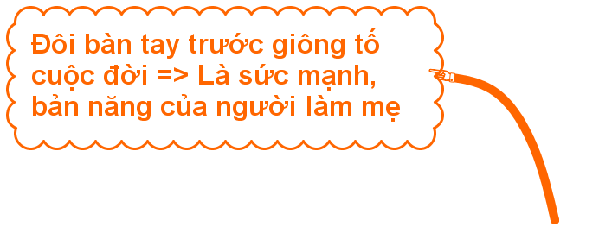
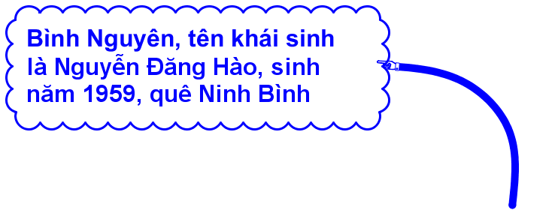
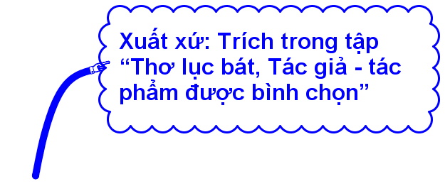
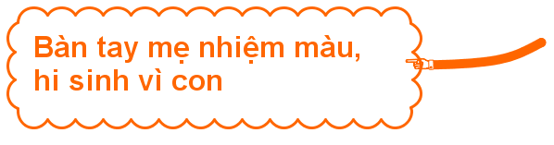

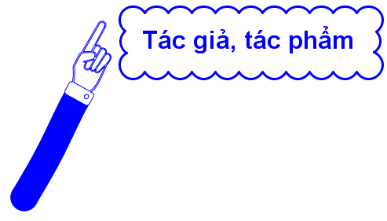
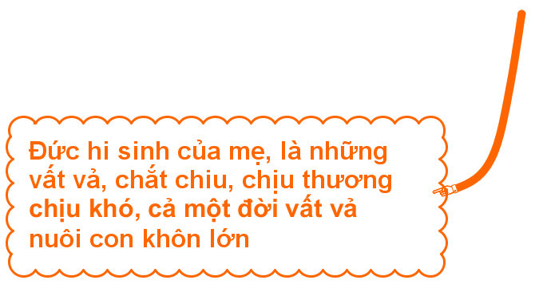
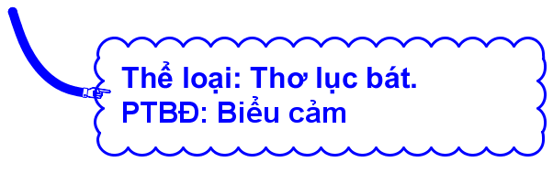

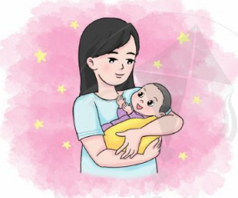
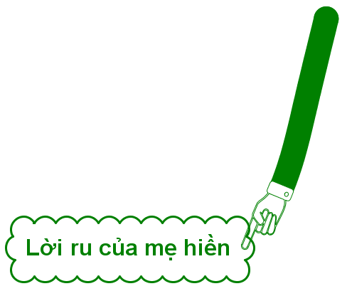

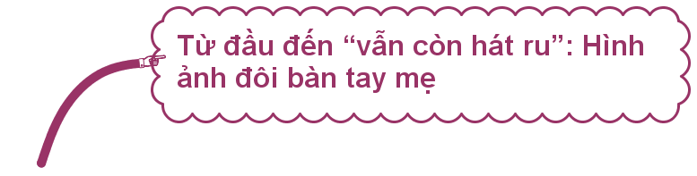
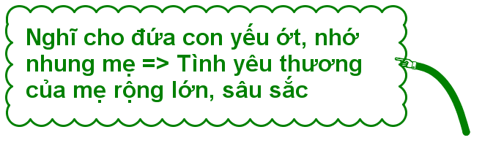
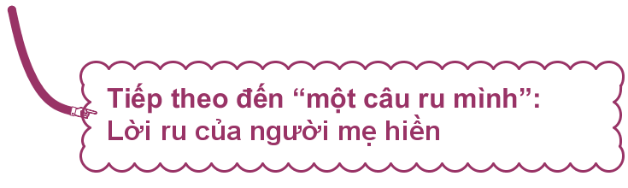
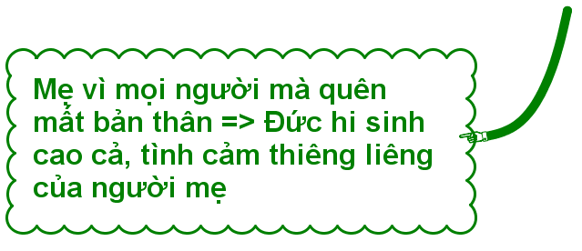

Slide 38


IV. LUYỆN TẬP
Viết đoạn văn ngắn khoảng 5 -7 câu kể về người mẹ thân yêu của em.

Slide 39


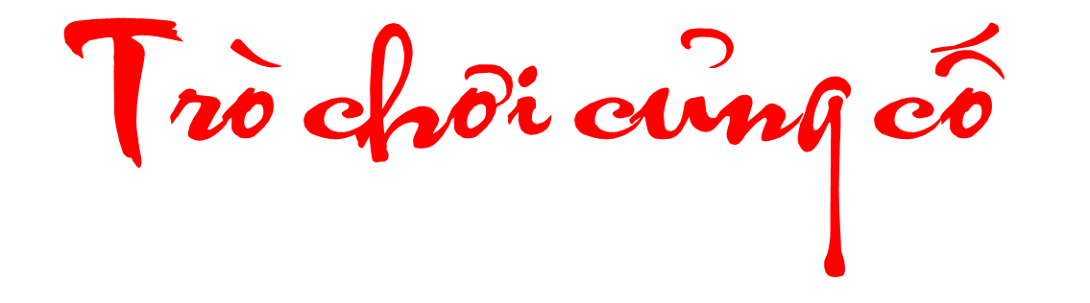

Slide 40


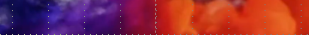

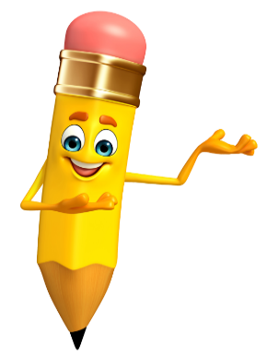









Bạn Ong ơi! Quay số đi nào!
1
3
4
2
2
1
2
1
N
3
4
3
4
Được quà
Mất lượt chơi
Thêm lượt
Chọn mảnh bất kỳ
Tiếp tục

Slide 41








THỜI GIAN
Văn bản “À ơi tay mẹ” của tác giả nào?
01
ĐÁP ÁN:
A
Tô Hoài
C
Minh Huệ
B
Bình Nguyên
D
Tố Hữu

Slide 42


THỜI GIAN
Văn bản “À ơi tay mẹ” thuộc thể loại nào?
01
ĐÁP ÁN:
A
THƠ LỤC BÁT
C
THƠ TỰ DO
B
TRUYỆN THƠ
D
TRUYỆN CỔ TÍCH

Slide 43
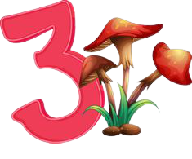

THỜI GIAN
Văn bản “À ơi tay mẹ” nói về tình cảm của ai với ai?
01
ĐÁP ÁN:
A
C
CHA DÀNH CHO CON
MẸ DÀNH CHO CON
B
BÀ DÀNH CHO CON
D
CON DÀNH CHO MẸ

Slide 44
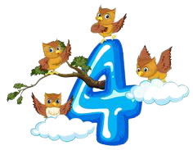

Câu thơ sau sử dụng biện pháp tu từ nào?
Bàn tay mẹ - người mẹ
Cái trăng, mặt trời – người con
THỜI GIAN
01
ĐÁP ÁN:
A
NHÂN HÓA
C
SO SÁNH
B
D
HOÁN DỤ
ẨN DỤ

Slide 45
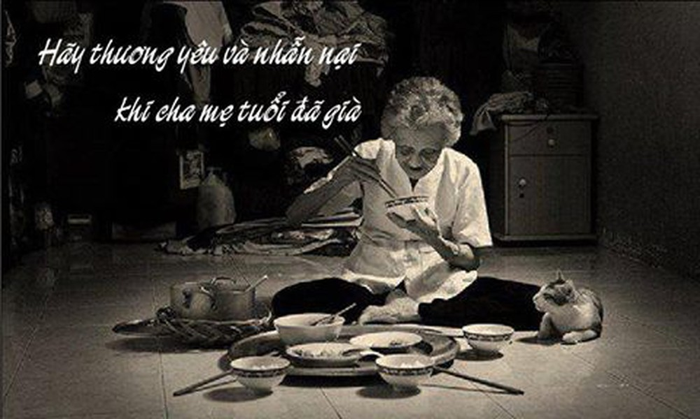
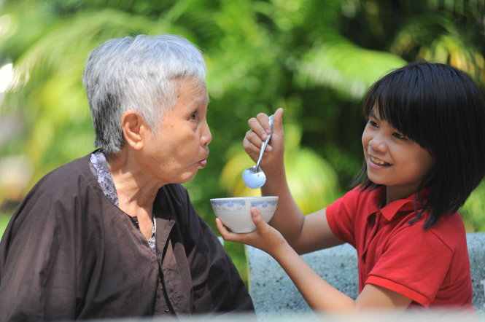
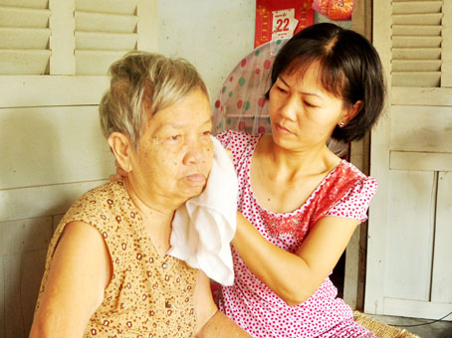
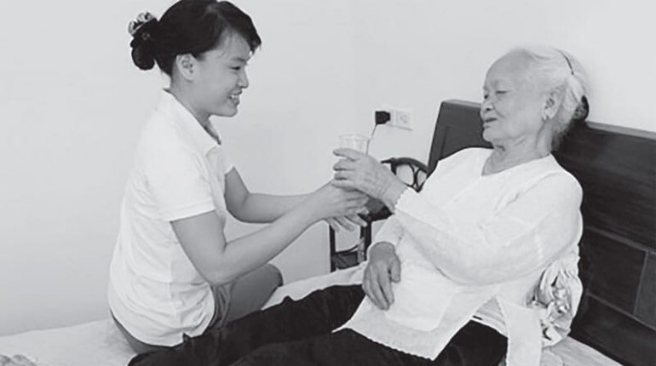
Liên hệ

Slide 46

VẬN DỤNG
Viết một đoạn văn (khoảng 5-7 câu) nêu tình cảm của em dành cho mẹ.

Slide 47
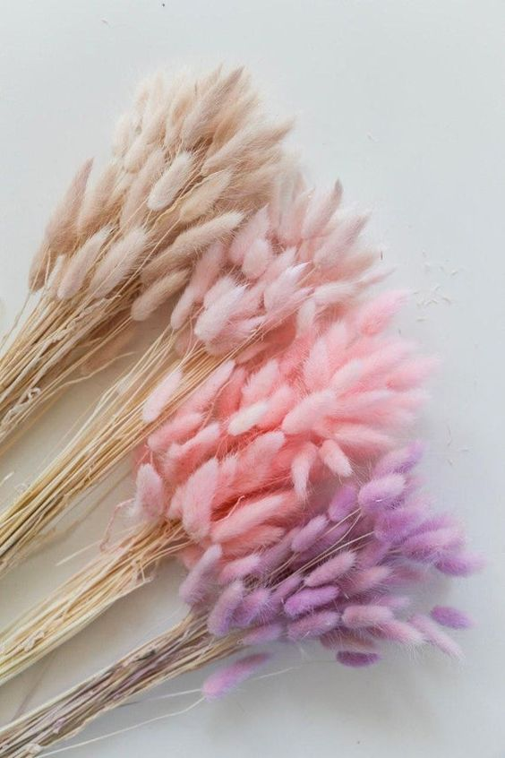
CỦNG CỐ, MỞ RỘNG
Tìm và chép lại ít nhất 3 bài thơ
lục bát viết về chủ đề gia đình.

Slide 48



Vẽ sơ đồ tư duy khái quá kiến thức bài học­
Chuẩn bị nội dung bài sau:Về thăm mẹ
Đọc diễn cảm bài thơ, hoàn thành bài viết đoạn

Slide 49



CHÂN THÀNH CÁM ƠN CÁC THẦY CÔ GIÁO VÀ CÁC CON!

